Slide 1


Slide 2






تعيين تلميذ(ة) للإجابة
توجيهات و شرح التعليمات
عرض فيديو
المرور بين الصفوف للمساعدة و تصحيح الإنجازات
عمل في ثنائيات
نهاية الشريط، المرور إلى الشريحة الموالية

Slide 3

تنظيم حصص الأسبوع
اليوم 4 -
اليوم1 -
نشاط اعتيادي (10)د
إملاء (30)د
إنتاج كتابي – الحصة1 (30)د
نشاط اعتيادي (10)د
معجم (30)د
استماع وتحدث . (30)د
اليوم 5 -
اليوم2 -
نشاط اعتيادي (10)د
قراءة : الحصة -4- (30)د
إنتاج كتابي الحصة 2 (30)د
نشاط اعتيادي (10)
قراءة : الحصة -1- 30 د
قراءة الحصة-2- 30 د
اليوم 6 -
اليوم 3 -
مراجعة وتوليف + دعم (50)د
قراءة إثرائية (20)د
نشاط اعتيادي (10)د
قراءة : الحصة-3- (30)د
تراكيب. (30)د
Révision
Lecture offerte

Slide 4





هيكلة حصة اليوم
- 01 افتتاح الحصة
ترحيب ؛
تدبير السلوك؛
نشاط اعتيادي.
2- إملاء
كلمات يخالف رسمها نطقها.
- 03إنتاج كتابي (ح1)
الحكاية الخيالية : وضعية البداية.

Slide 5

عند نهاية الحصة
على الأقل 80% من المتعلمين سيكونون قادرين على:
قراءة فقرة دون أخطاء.
رسم كلمات يخالف رسمها نطقها بشكل صحيح.
كتابة وضعية البداية لحكاية خيالية.

Slide 6

افتتاح الحصة
افتتاح الحصة
ترحيب ؛
تدبير السلوك؛
نشاط اعتيادي.

Slide 7

مرحبا بكم، سنبدأ حصة اللغة العربية.
اختتام الحصة
إنتاج كتابي
إملاء
نشاط اعتيادي

Slide 8





حاولوا الالتزام بهذه السلوكات. سنحدد الفائز بنجمة السلوك في نهاية كل حصة.
اختتام الحصة
إنتاج كتابي
إملاء
افتتاح الحصة
أُصَحِّحُ أَخْطائي عَلى كُرّاسَتي وَدَفْتَري.
أَتَحَدَّثُ بِلُغَةٍ عَرَبِيَّةٍ سَليمَةٍ مِنَ ٱلأَخْطاءِ.

Slide 9

ضعوا الكراسة والدفتر واللوحة في القمطر.
اختتام الحصة
إنتاج كتابي
إملاء
افتتاح الحصة

Slide 10
توجيه
يتم التركيز خلال نشاط الطلاقة على التلاميذ المتعثرين من فئتي C و D، مع مطالبة بقية التلاميذ بالقراءة الصامتة للنص المقترح والعمل على تحديد أفكاره.

Slide 11
نبدأ حصتنا بنشاط الطلاقة. من يقرأ النص؟
اختتام الحصة
إنتاج كتابي
إملاء
افتتاح الحصة
تُعَدُّ ٱلتَّعاوُنِيّاتُ رَكيزَةً أَساسِيَّةً في تَنْشيطِ ٱلاِقْتِصادِ بِٱلْمَغْرِبِ، إِذْ تُساهِمُ في تَنْظيمِ عَمَلِ ٱلْفَلّاحينَ وَٱلْحِرَفِيّينَ، وَتُشَجِّعُهُمْ عَلى ٱلتَّعاوُنِ وَتَبادُلِ ٱلْخِبْراتِ. وَتَلْعَبُ دَوْراً مُهِمّاً في تَثْمينِ ٱلْمُنْتَجاتِ ٱلْمَحَلِّيَّةِ، مِنْ خِلالِ تَحْسينِ جَوْدَتِها وَتَسْويقِها بِطُرُقٍ عَصْرِيَّةٍ. كَما تُسْهِمُ في إِيجادِ فُرَصِ شُغْلٍ جَديدَةٍ وَتَعْزيزِ ٱلاِقْتِصادِ ٱلْمَحَلِّيِّ، فَضْلاً عَنْ نَشْرِ ثَقافَةِ ٱلتَّعاوُنِ وَٱلتَّضامُنِ بَيْنَ أَبْناءِ ٱلْمُجْتَمَعِ. وَتَحْرِصُ كَذلِكَ عَلى تَشْجيعِ ٱلْمُبادَراتِ ٱلْمَحَلِّيَّةِ ٱلْهادِفَةِ إِلى تَحْقيقِ ٱلتَّنْمِيَةِ ٱلْمُسْتَدامَةِ وَحِفْظِ ٱلتُّراثِ ٱلْمَحَلِّيِّ وَتَنْمِيَتِهِ، مِمّا يُوَفِّرُ لِلْمُنْتِجينَ فُرَصاً أَفْضَلَ لِتَحْسينِ دَخْلِهِمْ وَتَطْويرِ أَنْشِطَتِهِمْ.
وَمِنَ ٱلْأَمْثِلَةِ ٱلْبارِزَةِ عَلى ذلِكَ، تَعاوُنِيّاتُ زَيْتِ ٱلْأَرْكانِ في جَنوبِ ٱلْمَغْرِبِ، ٱلَّتي تُسْهِمُ في تَشْغيلِ ٱلنِّساءِ وَتَحْسينِ أَوْضاعِهِنَّ ٱلاِجْتِماعِيَّةِ. إِلى جانِبِ تَعاوُنِيّاتِ ٱلْحَليبِ وَٱلْجُبْنِ في ٱلْقُرى، وَتَعاوُنِيّاتِ ٱلزَّعْفَرانِ في مَنْطِقَةِ تالِوين، ٱلَّتي تَحْرِصُ عَلى صَوْنِ جَوْدَةِ ٱلْمَنْتوجِ وَٱلتَعْريفِ بِهِ في ٱلْأَسْواقِ.

Slide 12

الفائزون في هذه الحصة هم ...........................................................................
اختتام الحصة
إنتاج كتابي
إملاء
افتتاح الحصة

Slide 13
بعد قراءتكم للنص، حددوا الفكرة الرئيسة لكل فقرة .
اختتام الحصة
إنتاج كتابي
إملاء
افتتاح الحصة
تُعَدُّ ٱلتَّعاوُنِيّاتُ رَكيزَةً أَساسِيَّةً في تَنْشيطِ ٱلاِقْتِصادِ بِٱلْمَغْرِبِ، إِذْ تُساهِمُ في تَنْظيمِ عَمَلِ ٱلْفَلّاحينَ وَٱلْحِرَفِيّينَ، وَتُشَجِّعُهُمْ عَلى ٱلتَّعاوُنِ وَتَبادُلِ ٱلْخِبْراتِ. وَتَلْعَبُ دَوْراً مُهِمّاً في تَثْمينِ ٱلْمُنْتَجاتِ ٱلْمَحَلِّيَّةِ، مِنْ خِلالِ تَحْسينِ جَوْدَتِها وَتَسْويقِها بِطُرُقٍ عَصْرِيَّةٍ. كَما تُسْهِمُ في إِيجادِ فُرَصِ شُغْلٍ جَديدَةٍ وَتَعْزيزِ ٱلاِقْتِصادِ ٱلْمَحَلِّيِّ، فَضْلاً عَنْ نَشْرِ ثَقافَةِ ٱلتَّعاوُنِ وَٱلتَّضامُنِ بَيْنَ أَبْناءِ ٱلْمُجْتَمَعِ. وَتَحْرِصُ كَذلِكَ عَلى تَشْجيعِ ٱلْمُبادَراتِ ٱلْمَحَلِّيَّةِ ٱلْهادِفَةِ إِلى تَحْقيقِ ٱلتَّنْمِيَةِ ٱلْمُسْتَدامَةِ وَحِفْظِ ٱلتُّراثِ ٱلْمَحَلِّيِّ وَتَنْمِيَتِهِ، مِمّا يُوَفِّرُ لِلْمُنْتِجينَ فُرَصاً أَفْضَلَ لِتَحْسينِ دَخْلِهِمْ وَتَطْويرِ أَنْشِطَتِهِمْ.
وَمِنَ ٱلْأَمْثِلَةِ ٱلْبارِزَةِ عَلى ذلِكَ، تَعاوُنِيّاتُ زَيْتِ ٱلْأَرْكانِ في جَنوبِ ٱلْمَغْرِبِ، ٱلَّتي تُسْهِمُ في تَشْغيلِ ٱلنِّساءِ وَتَحْسينِ أَوْضاعِهِنَّ ٱلاِجْتِماعِيَّةِ. إِلى جانِبِ تَعاوُنِيّاتِ ٱلْحَليبِ وَٱلْجُبْنِ في ٱلْقُرى، وَتَعاوُنِيّاتِ ٱلزَّعْفَرانِ في مَنْطِقَةِ تالِوين، ٱلَّتي تَحْرِصُ عَلى صَوْنِ جَوْدَةِ ٱلْمَنْتوجِ وَٱلتَعْريفِ بِهِ في ٱلْأَسْواقِ.
حَدِّد(ي) ٱلْفِكْرَةَ ٱلرَّئيسَةَ لِكُلِّ فِقْرَةٍ.

Slide 14
من يقرأ أفكار النص التي قام بصياغتها؟
اختتام الحصة
إنتاج كتابي
إملاء
افتتاح الحصة
أَفْكارُ ٱلنَّصِّ

Slide 15
إملاء
كلمات يخالف رسمها نطقها.

Slide 16
في هذه الحصة من مكون الإملاء، ستتعرفون كلمات يخالف رسمها نطقها وستتدربون على كتابتها.
اختتام الحصة
إنتاج كتابي
إملاء
افتتاح الحصة
كَلِماتٌ يُخالِفُ رَسْمُها نُطْقَها.

Slide 17
انتبهوا إلى الكلمات التالية سأقرؤها. ( يتم إبراز المد بعد الهاء في كل كلمة صوتا)
اختتام الحصة
إنتاج كتابي
إملاء
افتتاح الحصة
هذِهِ – هذا - هؤُلاءِ

Slide 18
ألاحظ أن رسم الكلمات يخالف نطقها . لا أرسم ألف المد بعد الهاء رغم أنني أنطقها.
اختتام الحصة
إنتاج كتابي
إملاء
افتتاح الحصة
هاذِهِ – هاذا - هاؤُلاءِ
نُطْقُ ٱلْكَلِماتِ
تُحْذَفُ أَلِفُ ٱلْمَدِّ عِنْدَ رَسْمِ ٱلْكَلِماتِ.
هذِهِ – هذا – هؤُلاءِ
رَسْمُ ٱلْكَلِماتِ

Slide 19
ألاحظ أيضا أنني لا أضع الفتحة على الهاء لوجود مد بألف محذوف.
اختتام الحصة
إنتاج كتابي
إملاء
افتتاح الحصة
هذِهِ – هذا - هؤُلاءِ
دونَ فَتْحَةٍ

Slide 20
أقول أن هذه الكلمات يخالف نطقها رسمها لأنني أنطق ألف المد بعد حرف الهاء و لا أرسمه.
اختتام الحصة
إنتاج كتابي
إملاء
افتتاح الحصة
كَلِماتٌ يُخالِفُ نُطْقُها رَسْمَها، لِأَنَّني أَنْطِقُ أَلِفَ ٱلْمَدِّ بَعْدَ حَرْفِ ٱلْهاءِ وَلا أَرْسُمُهُ.
هذهِ – هذا - هؤُلاءِ

Slide 21
هذه كلمات أخرى يخالف نطقها رسمها. من يقرؤها؟
اختتام الحصة
إنتاج كتابي
إملاء
افتتاح الحصة
اَلَّتي – اَلَّذي – اَلَّذينَ

Slide 22
سأعيد قراءتها. أنصتوا جيدا.
اختتام الحصة
إنتاج كتابي
إملاء
افتتاح الحصة
اَلَّتي – اَلَّذي – اَلَّذينَ

Slide 23
ما الحرف المنطوق في كل كلمة والمحذوف في رسمها؟
اختتام الحصة
إنتاج كتابي
إملاء
افتتاح الحصة
اَلَّتي – اَلَّذي – اَلَّذينَ

Slide 24
نلاحظ أن رسم الكلمات يخالف نطقها . لا أرسم اللام بعد" ال " رغم أنني أنطقه.
اختتام الحصة
إنتاج كتابي
إملاء
افتتاح الحصة
اَللَّتي – اَللَّذي - اَللَّذين
نُطْقُ ٱلْكَلِماتِ
تُحْذَفُ ٱللّامُ ٱلثّانِيَةُ عِنْدَ رَسْمِ ٱلْكَلِماتِ.
اَلَّتي – اَلَّذي - اَلَّذينَ
رَسْمُ ٱلْكَلِماتِ

Slide 25
انتبهوا إلى الكلمات التالية. من يقرؤها قراءة صحيحة
اختتام الحصة
إنتاج كتابي
إملاء
افتتاح الحصة
عَمْرٌو – عَمْرٍو – عَمْراً
أُولئِكَ – اِجْلِسوا

Slide 26
سأعيد قراءتها. أنصتوا جيدا.
اختتام الحصة
إنتاج كتابي
إملاء
افتتاح الحصة
عَمْرٌو – عَمْرٍو – عَمْراً
أُولئِكَ – اِجْلِسوا

Slide 27
لاحظوا بالنسبة لكلمة عمرو. ترسم الواو و لا تنطق في حالتي الرفع والجر.
اختتام الحصة
إنتاج كتابي
إملاء
افتتاح الحصة
عَمْرٌ- عَمْرٍ- عَمْراً
نُطْقُ ٱلْكَلِماتِ
تُرْسَمُ ٱلْواوُ في حالَتَيِ ٱلرَّفْعِ وَٱلْجَرِّ.
عَمْرٌو- عَمْرٍو- عَمْراً
رَسْمُ ٱلْكَلِماتِ

Slide 28
لاحظوا بالنسبة لكلمة أولئك. ترسم الواو ولا تنطق.
اختتام الحصة
إنتاج كتابي
إملاء
افتتاح الحصة
أُلَئِكَ
نُطْقُ ٱلْكَلِمةِ
تُرْسَمُ ٱلْواوُ وَلا تُنْطَقُ، مَعَ وَضْعِ ٱلضَّمَّةِ فَوْقَ ٱلْأَلِفِ.
أُولَئِكَ
رَسْمُ ٱلْكَلِمةِ

Slide 29
ماذا تلاحظون بالنسبة لكلمة "اجلسوا"؟
اختتام الحصة
إنتاج كتابي
إملاء
افتتاح الحصة
اِجْلِسوا

Slide 30
نلاحظ أن الألف في آخر الكلمة ترسم ولا تنطق.
اختتام الحصة
إنتاج كتابي
إملاء
افتتاح الحصة
اِجْلِسو
نُطْقُ ٱلْكَلِمةِ
تُرْسَمُ ٱلْأَلِفُ وَلا تُنْطَقُ.
اِجْلِسوا
رَسْمُ ٱلْكَلِمةِ

Slide 31
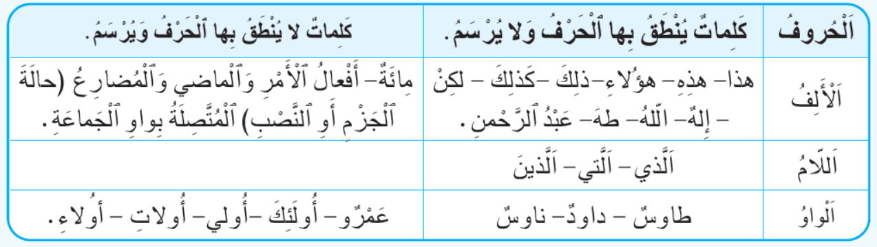
هذه كلمات أخرى يخالف رسمها نطقها. انتبهوا. سأقرؤها.
ينبه الأستاذ إلى أن كلمات : طاوس/ داود/ ناوس يمكن كتابتها بواو ثانية ( طاووس- داوود- ناووس)، إلا أن الأفصح دون واو ثانية.
اختتام الحصة
إنتاج كتابي
إملاء
افتتاح الحصة

Slide 32
من يعيد قراءتها؟
اختتام الحصة
إنتاج كتابي
إملاء
افتتاح الحصة

Slide 33

حاولوا حفظها.
اختتام الحصة
إنتاج كتابي
إملاء
افتتاح الحصة

Slide 34
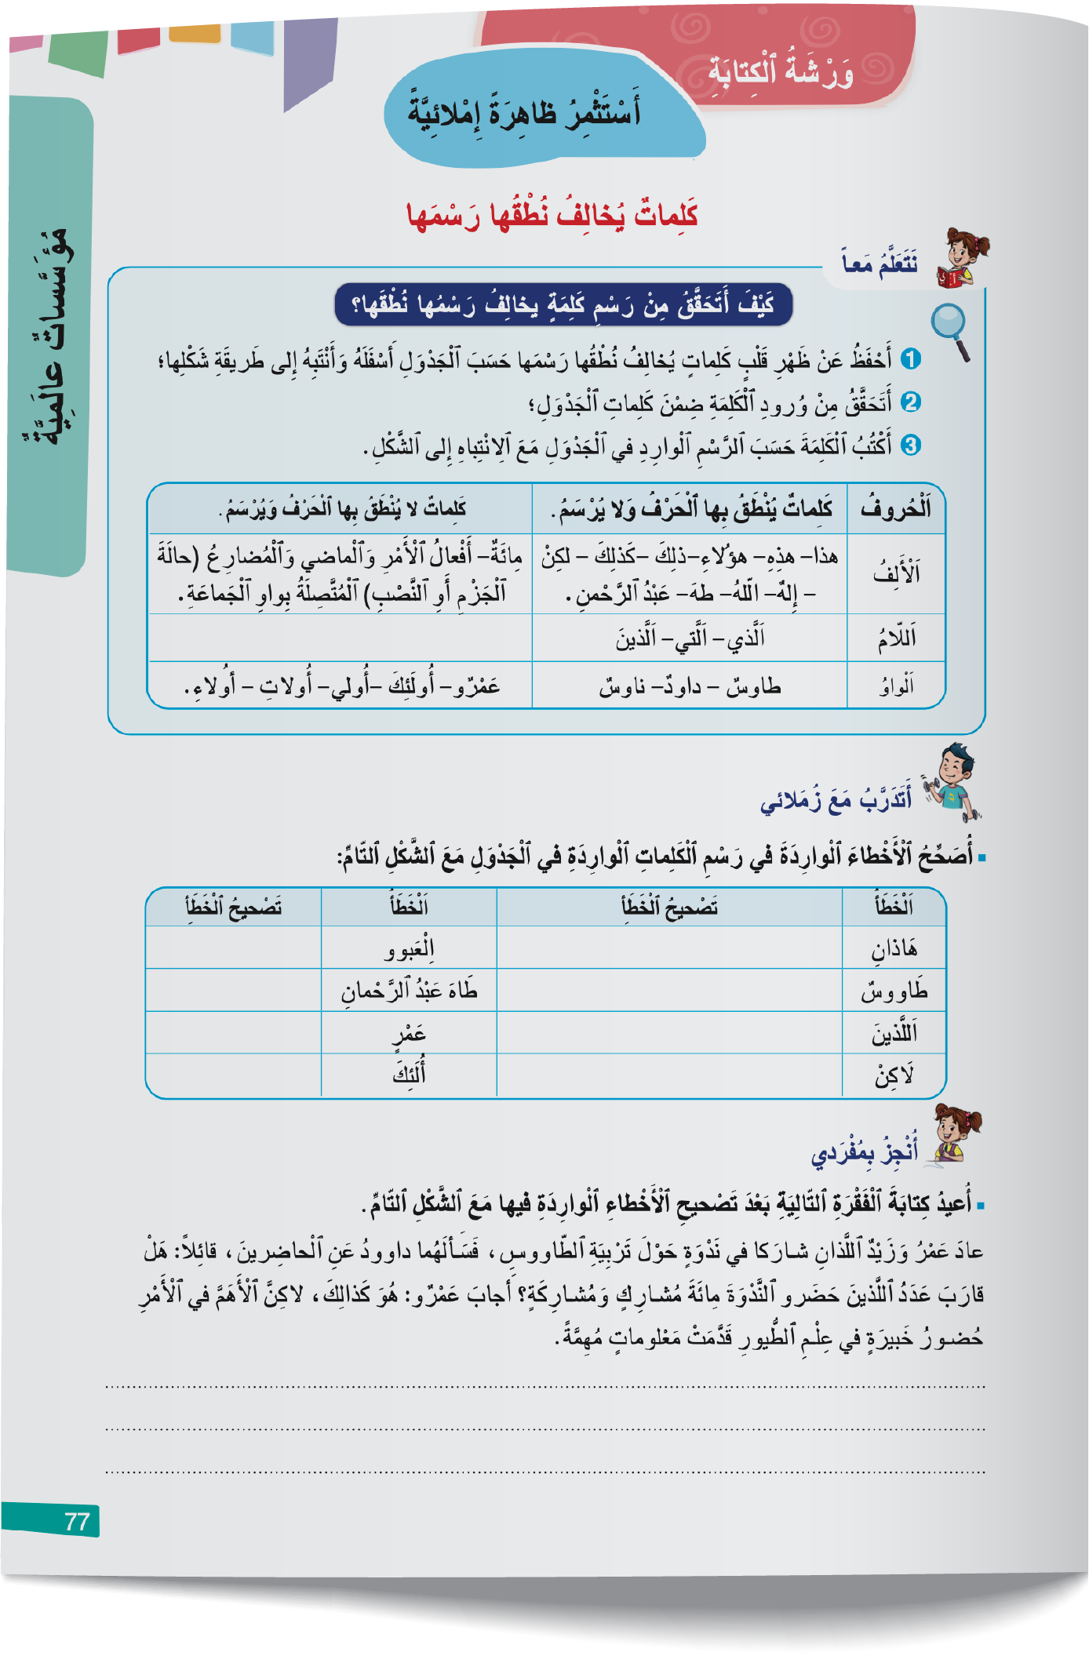

خذوا كراساتكم الصفحة 77. أنجزوا على كراساتكم نشاط" أنجز مع زملائي".
اختتام الحصة
إنتاج كتابي
إملاء
افتتاح الحصة

Slide 35
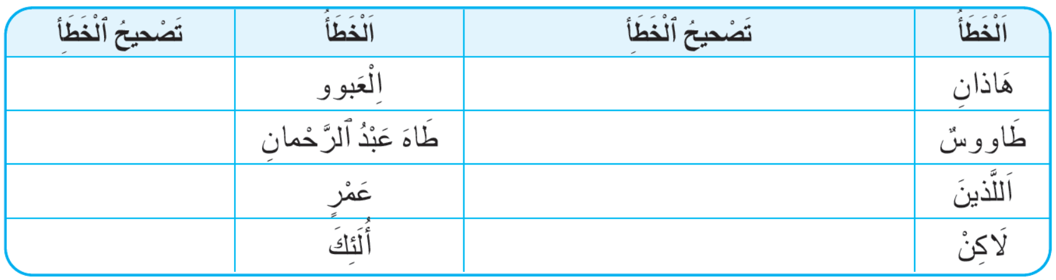
نصحح جماعة. حددوا الخطأ قبل تصحيحه مبررين أجوبتكم. (مناقشة الأجوبة)
اختتام الحصة
إنتاج كتابي
إملاء
افتتاح الحصة

Slide 36
صححوا على كراساتكم.
اختتام الحصة
إنتاج كتابي
إملاء
افتتاح الحصة
اِلْعَبوا
هذانِ
طَهَ عَبْدُ ٱلرَّحْمنِ
طاوُسٌ
عَمْرٍو
اَلَّذينَ
أُولَئِكَ
لَكِنْ

Slide 37
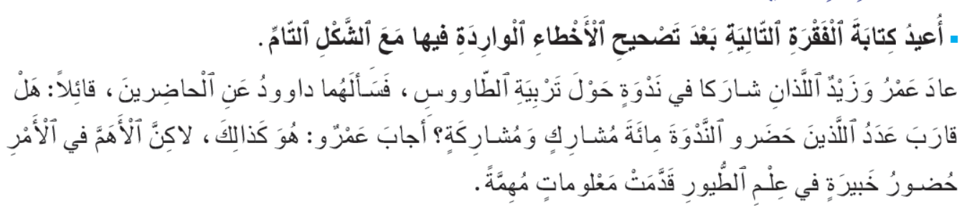
ننتقل إلى النشاط الثاني. أنجزوه بسرعة. توجيه التلاميذ إلى إضافة اسم "التي" بعد كلمة الطيور .
اختتام الحصة
إنتاج كتابي
إملاء
افتتاح الحصة
ٱلَّتـي

Slide 38
صححوا على كراساتكم.
اختتام الحصة
إنتاج كتابي
إملاء
افتتاح الحصة
عادَ عَمْرٌو وَزَيْدٌ ٱللَّذانِ شارَكا في نَدْوَةٍ حَوْلَ تَرْبِيَةِ ٱلطّاوسِ، فَسَأَلَهُما داودُ عَنِ ٱلْحاضِرينَ، قائِلاً: هَلْ قارَبَ عَدَدُ ٱلَّذينَ حَضَروا ٱلنَّدْوَةَ مِائَةَ/ مِئَةَ مُشارِكٍ وَمُشارِكَةٍ؟ أَجابَ عَمْرٌو: هُوَ كَذلِكَ، لَكِنَّ ٱلْأَهَمَّ في ٱلْأَمْرِ حُضورُ خَبيرَةٍ في عِلْمِ ٱلطُّيورِ اَلَّتي قَدَّمَتْ مَعْلوماتٍ مُهِمَّةً.

Slide 39
قبل أن نواصل . من يقرأ الجملة بسرعة؟
اختتام الحصة
إنتاج كتابي
إملاء
افتتاح الحصة
سارَ سَعيدٌ سَريعاً في سوقِ سوسَةَ وَسَطَ ٱلصَّخَبِ.

Slide 40
من يقرأ؟
اختتام الحصة
إنتاج كتابي
إملاء
افتتاح الحصة
جَمَعَ جَعْفَرٌ جُمْلَةً مِنَ ٱلْجَواهِرِ في جِرابٍ جِلْدِيٍّ.

Slide 41
من يقرأ؟
اختتام الحصة
إنتاج كتابي
إملاء
افتتاح الحصة
كَسَرَ كَريمٌ كَيْدَ ٱلْكائِدينَ بِكَلِمَةٍ كَريمَةٍ كَٱلْكَوْكَبِ ٱلْكاشِفِ.

Slide 42
من يقرأ؟
اختتام الحصة
إنتاج كتابي
إملاء
افتتاح الحصة
خبأ خالد خبيئة خضراء خلف خيام خاوية.

Slide 43
إنتاج كتابي (ح1).
الحكاية الخيالية : وضعية البداية.

Slide 44
ستتعلمون في حصص الإنتاج الكتابي خلال هذه المرحلة كيف تكتبون حكاية خيالية.
اختتام الحصة
إنتاج كتابي
إملاء
افتتاح الحصة
سَأَتَعَلَّمُ كَيْفَ أَكْتُبُ حِكايَةً خَيالِيَّةً.

Slide 45
في البداية، ماذا نقصد بالحكاية الخيالية ؟
اختتام الحصة
إنتاج كتابي
إملاء
افتتاح الحصة
ما ٱلْمَقْصودُ بِٱلْحِكايَةِ ٱلْخَيالِيَّةِ؟

Slide 46
من يقرأ التعريف التالي؟
اختتام الحصة
إنتاج كتابي
إملاء
افتتاح الحصة
اَلْحِكايَةُ ٱلْخَيالِيَّةُ قِصَّةٌ تَدورُ أَحْداثُها بَيْنَ شَخْصِيّاتٍ غَيْرِ حَقيقِيَّةٍ، أَوْ في أَمْكِنَةٍ أَوْ أَزْمِنَةٍ غَيْرِ حَقيقِيَّةٍ.

Slide 47
أمثلة لحكايات خيالية. من يقرأ؟
اختتام الحصة
إنتاج كتابي
إملاء
افتتاح الحصة
حِكايَةُ "رِحْلَةٌ عَبْرَ ٱلْحَضاراتِ".
حِكايَةُ " حَيْرَةُ ٱلِاخْتِيارِ"
حِكايَةٌ تَتَحَدَّثُ فيها ٱلْحَيَواناتُ بِلُغَةِ ٱلْإِنْسانِ.
حِكايَةٌ لِجَماعَةٍ مِنَ ٱلْأَطْفالِ سافَروا عَبْرَ ٱلزَّمانِ.
حِكايَةٌ تَدورُ أَحْداثُها في كَوْكَبٍ بَعيدٍ تَسْكُنُهُ كائِناتٌ غَريبَةٌ.

Slide 48
من يقدم أمثلة أخرى لحكايات خيالية : شخصيات خيالية أو أمكنة أو أزمنة خيالية.
اختتام الحصة
إنتاج كتابي
إملاء
افتتاح الحصة
أَمْثِلَةٌ أُخْرى لِحِكاياتٍ خَيالِيَّةٍ

Slide 49
من يذكرنا بعناصر خطاطة النص السردي؟
اختتام الحصة
إنتاج كتابي
إملاء
افتتاح الحصة
ما عَناصِرُ خُطاطَةِ ٱلنَّصِّ ٱلسَّرْدِيِّ؟

Slide 50
نتذكر جماعة. من يقرأ؟
اختتام الحصة
إنتاج كتابي
إملاء
افتتاح الحصة
1. وَضْعِيَّةُ ٱلْبِدايَةِ
2. اَلْحَدَثُ ٱلْمُرْبِكُ
3. اَلْعُقْدَةُ: أَحْداثٌ أَوْ رُدودُ فِعْلٍ لِتَجاوزِ ٱلْحَدَثِ ٱلْمُرْبِكِ.
4. اَلْحَلُّ: اَلْحَدَثُ ٱلَّذي أَدّى إِلى تَجاوُزِ ٱلْمُشْكِلِ.
5. وَضْعِيَّةُ ٱلنِّهايَةِ

Slide 51
في هذه الحصة ستتعلمون كتابة وضعية البداية.
اختتام الحصة
إنتاج كتابي
إملاء
افتتاح الحصة
1. وَضْعِيَّةُ ٱلْبِدايَةِ
2. اَلْحَدَثُ ٱلْمُرْبِكُ
3. اَلْعُقْدَةُ: أَحْداثٌ أَوْ رُدودُ فِعْلٍ لِتَجاوزِ ٱلْحَدَثِ ٱلْمُرْبِكِ.
4. اَلْحَلُّ: اَلْحَدَثُ ٱلَّذي أَدّى إِلى تَجاوُزِ ٱلْمُشْكِلِ.
5. وَضْعِيَّةُ ٱلنِّهايَةِ

Slide 52
انتبهوا معي كيف سأكتب وضعية بداية لحكاية خيالية بعنوان الأميرة والأقزام السبعة.
اختتام الحصة
إنتاج كتابي
إملاء
افتتاح الحصة
اَلْأَميرَةُ وَٱلْأَقْزامُ ٱلسَّبْعَةُ

Slide 53
أولا، أحدد عناصر وضعية البداية من خلال الأسئلة التالية:
اختتام الحصة
إنتاج كتابي
إملاء
افتتاح الحصة
ما زَمانُ وُقوعِ ٱلْحِكايَةِ؟
ما مَكانُ وُقوعِ ٱلْحِكايَةِ؟
ما شَخْصِيّاتُ ٱلْحِكايَةِ؟
ما أَحْداثُ ٱلْبِدايَةِ؟

Slide 54
هذه مقترحات. سأقرؤها.
اختتام الحصة
إنتاج كتابي
إملاء
افتتاح الحصة
ما زَمانُ وُقوعِ ٱلْحِكايَةِ؟
في زَمَنٍ بَعيدٍ، حيثُ كانَ ٱلسِّحْرُ يَمْلَأُ ٱلْعالَمَ.
ما مَكانُ وُقوعِ ٱلْحِكايَةِ؟
في مَمْلَكَةٍ بَعيدَةٍ تُحيطُ بِها غاباتٌ مُظْلِمَةٌ وَجِبالٌ شاهِقَةٌ، وَفي قَلْبِها قَصْرٌ فَخْمٌ تَسْكُنُهُ ٱلْأُسْرَةُ ٱلْمَلَكِيَّةُ.

Slide 55
اختتام الحصة
إنتاج كتابي
إملاء
افتتاح الحصة
ما شَخْصِيّاتُ ٱلْحِكايَةِ؟
اَلْأَميرَةُ ٱلصَّغيرَةُ: طِفْلَةٌ جَميلَةٌ طَيِّبَةُ ٱلْقَلْبِ، تُحِبُّ ٱلْمُغامَرَةَ.
اَلْأَقْزامُ ٱلسَّبْعَةُ: كائِناتٌ صَغيرَةٌ تَسْكُنُ ٱلْغابَةَ.
اَلسّاحِرَةُ ٱلشِّرّيرَةُ: عَجوزٌ تَكْرَهُ ٱلْخَيْرَ وَتَسْعى إِلى إيذاءِ ٱلْأَميرَةِ.
ما أَحْداثُ ٱلْبِدايَةِ؟
كانَتِ ٱلْأَميرَةُ ٱلصَّغيرَةُ تَعيشُ في قَصْرِها سَعيدَةً، تُحِبُّ ٱلْمُغامَرَةَ وَٱلتَّجوالَ في ٱلْغابَةِ ٱلْمُجاوِرَةِ.

Slide 56
ثانيا، أربط بين العناصر السابقة بأدوات مناسبة لتكوين فقرة منسجمة.
اختتام الحصة
إنتاج كتابي
إملاء
افتتاح الحصة
في زَمَنٍ بَعيدٍ، حيثُ كانَ ٱلسِّحْرُ يَمْلَأُ ٱلْعالَمَ.
في مَمْلَكَةٍ بَعيدَةٍ تُحيطُ بِها غاباتٌ مُظْلِمَةٌ وَجِبالٌ شاهِقَةٌ، وَفي قَلْبِها قَصْرٌ فَخْمٌ تَسْكُنُهُ اَلْأَميرَةُ ٱلصَّغيرَةُ رُفْقَةَ أُسْرَتِها ٱلْمَلَكِيَّةِ.
اَلْأَميرَةُ ٱلصَّغيرَةُ: طِفْلَةٌ جَميلَةٌ طَيِّبَةُ ٱلْقَلْبِ تُحِبُّ ٱلْمُغامَرَةَ.
اَلْأَقْزامُ ٱلسَّبْعَةُ: كائِناتٌ صَغيرَةٌ تَسْكُنُ ٱلْغابَةَ
اَلسّاحِرَةُ ٱلشِّرّيرَةُ: عَجوزٌ تَكْرَهُ ٱلْخَيْرَ وَتَسْعى إِلى إيذاءِ ٱلْأَمِيرَةِ
كانَتِ ٱلْأَميرَةُ ٱلصَّغيرَةُ تَعيشُ في قَصْرِها سَعيدَةً، تُحِبُّ ٱلْمُغامَرَةَ وَٱلتَّجوالَ في ٱلْغابَةِ ٱلْمُجاوِرَةِ.

Slide 57
أحصل على وضعية بداية الحكاية على شكل فقرة منسجمة.
اختتام الحصة
إنتاج كتابي
إملاء
افتتاح الحصة
في زَمَنٍ بَعيدٍ، حيثُ كانَ ٱلسِّحْرُ يَمْلَأُ ٱلْعالَمَ، كانَتْ هُناكَ مَمْلَكَةٌ جَميلَةٌ تُحيطُ بِها غاباتٌ مُظْلِمَةٌ وَجِبالٌ شاهِقَةٌ، وَفي قَلْبِها قَصْرٌ فَخْمٌ تَسْكُنُهُ أَميرَةٌ صَغيرَةٌ جَميلَةٌ وَطَيِّبَةُ ٱلْقَلْبِ، تُحِبُّ ٱلْمُغامَرَةَ وَٱلتَّجوالَ في ٱلْغابَةِ ٱلْمُجاوِرَةِ، حيثُ يَعيشُ سَبْعَةُ أَقْزامٍ طَيِّبينَ. وَكانَتْ بِٱلْقُرْبِ مِنَ ٱلْقَصْرِ ساحِرَةٌ شِرّيرَةٌ تَتَرَبَّصُ بِٱلْأَميرَةِ ٱلصَّغيرَةِ في مُحاوَلَةٍ لِإيذائِها.

Slide 58
لنتعاون على صياغة وضعية بداية لحكاية بعنوان " عيد ميلاد دبدوب". ما الأسئلة التي تساعدنا على تحديد عناصر وضعية البداية؟
اختتام الحصة
إنتاج كتابي
إملاء
افتتاح الحصة
عيدُ ميلادِ دَبْدوبٍ

Slide 59
من يعيد قراءة الأسئلة؟
اختتام الحصة
إنتاج كتابي
إملاء
افتتاح الحصة
ما زَمانُ وُقوعِ ٱلْحِكايَةِ؟
ما مَكانُ وُقوعِ ٱلْحِكايَةِ؟
ما شَخْصِيّاتُ ٱلْحِكايَةِ؟
ما أَحْداثُ ٱلْبِدايَةِ؟

Slide 60
من يجيب عن السؤال الأول ( مناقشة الجواب قبل الانتقال إلى السؤال الموالي. )
اختتام الحصة
إنتاج كتابي
إملاء
افتتاح الحصة
ما زَمانُ وُقوعِ ٱلْحِكايَةِ؟
ما مَكانُ وُقوعِ ٱلْحِكايَةِ؟
ما شَخْصِيّاتُ ٱلْحِكايَةِ؟
ما أَحْداثُ ٱلْبِدايَةِ؟

Slide 61
هذه مقترحات أخرى . من يقرأ؟
اختتام الحصة
إنتاج كتابي
إملاء
افتتاح الحصة
في صَباحٍ مُشْمِسٍ مِنْ أَيّامِ ٱلرَّبيعِ.
في غابَةٍ خَضْراءَ جَميلَةٍ، حيثُ يَقَعُ بَيْتٌ صَغيرٌ دافِئٌ يَسْكُنُهُ دَبْدوبٌ.
دَبْدوبٌ: دُبٌّ صَغيرٌ طَيِّبٌ يُحِبُّ ٱللَّعِبَ وَٱلْمَرَحَ.
أُسْرَةُ دَبْدوبٍ: أَبوهُ وَأُمُّهُ وَإِخْوَتُهُ ٱلصِّغارُ.
أَصْدِقاءُ دَبْدوبٍ: رِفاقُهُ ٱلْأَوْفِياءُ مِنْ حَيَواناتِ ٱلْغابَةِ.
اِسْتِعْدادُ ٱلْأُسْرَةِ لِلِاحْتِفالِ بِعيدِ ميلادِ دَبْدوبٍ وَٱسْتِدْعاءُ أَصْدِقائِهِ مِنَ ٱلْحَيَواناتِ.

Slide 62
من يحاول تكوين فقرة من خلال الربط بين العناصر التالية؟
اختتام الحصة
إنتاج كتابي
إملاء
افتتاح الحصة
في صَباحٍ مُشْمِسٍ مِنْ أَيّامِ ٱلرَّبيعِ.
في غابَةٍ خَضْراءَ جَميلَةٍ، حيثُ يَقَعُ بَيْتٌ صَغيرٌ دافِئٌ يَسْكُنُهُ دَبْدوبٌ.
دَبْدوبٌ: دُبٌّ صَغيرٌ طَيِّبٌ يُحِبُّ ٱللَّعِبَ وَٱلْمَرَحَ.
أُسْرَةُ دُبْدوبٍ: أَبوهُ وَأُمُّهُ وَإِخْوَتُهُ ٱلصِّغارُ.
أَصْدِقاءُ دُبْدوبٍ: رِفاقُهُ ٱلْأَوْفِياءُ مِنْ حَيَواناتِ ٱلْغابَةِ.
اِسْتِعْدادُ ٱلْأُسْرَةِ لِلِاحْتِفالِ بِعيدِ ميلادِ دُبْدوبٍ وَاسْتِدْعاءُ أَصْدِقائِهِ مِنَ ٱلْحَيَواناتِ.

Slide 63
هذا مقترح آخر. من يقرأ؟
اختتام الحصة
إنتاج كتابي
إملاء
افتتاح الحصة
ذاتَ صَباحٍ مُشْمِسٍ مِنْ أَيّامِ ٱلرَّبيعِ، في غابَةٍ خَضْراءَ جَميلَةٍ، يَقَعُ في قَلْبِها بَيْتٌ صَغيرٌ دافِئٌ يَسْكُنُهُ دَبْدوبٌ، اِسْتَيْقَظَتْ أُسْرَتُهُ باكِراً؛ فَراحَ أَبوهُ ٱلْحَنونُ يُزَيِّنُ ٱلْبَيْتَ، وَأَخَذَتْ أُمُّهُ تَصْنَعُ ٱلْحَلْوى، بَيْنَما ٱنْشَغَلَ إِخْوَتُهُ ٱلصِّغارُ بِتَرْتيبِ ٱلْهَدايا، وٱسْتِدْعاءِ رِفاقِ دَبْدوبٍ ٱلْأَوْفِياءِ مِنْ حَيَواناتِ ٱلْغابَةِ، لِيَحْتَفِلوا بِعيدِ ميلادِ دَبْدوبٍ.

Slide 64
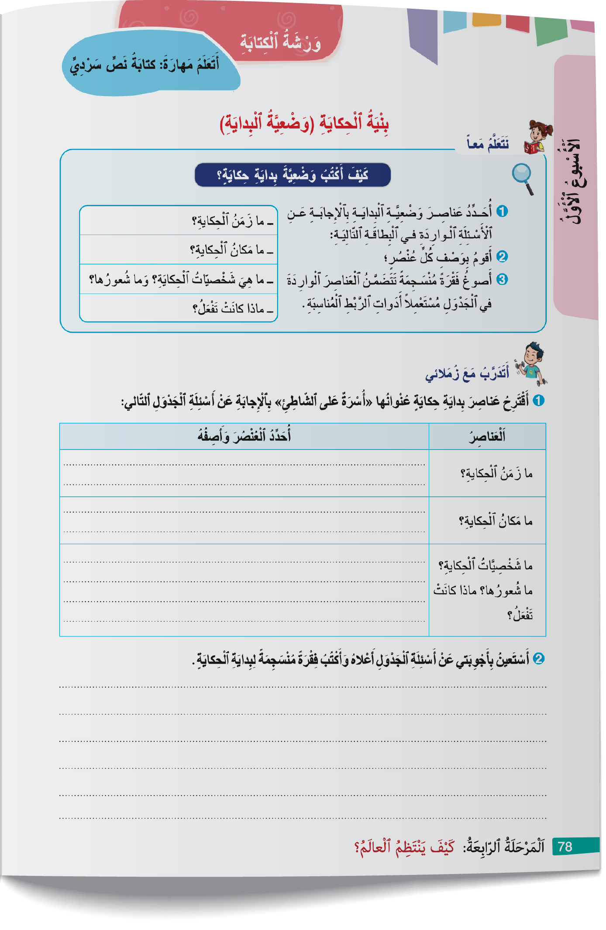
خذوا كراساتكم الصفحة 78. أنجزوا نشاط " أتدرب مع زملائي". من يقرأ التعليمة الأولى؟
( تنبيه التلاميذ إلى كتابة أجوبة تعبر عن حكاية خيالية : شخصيات خيالية أو زمان خيالي )
اختتام الحصة
إنتاج كتابي
إملاء
افتتاح الحصة

Slide 65
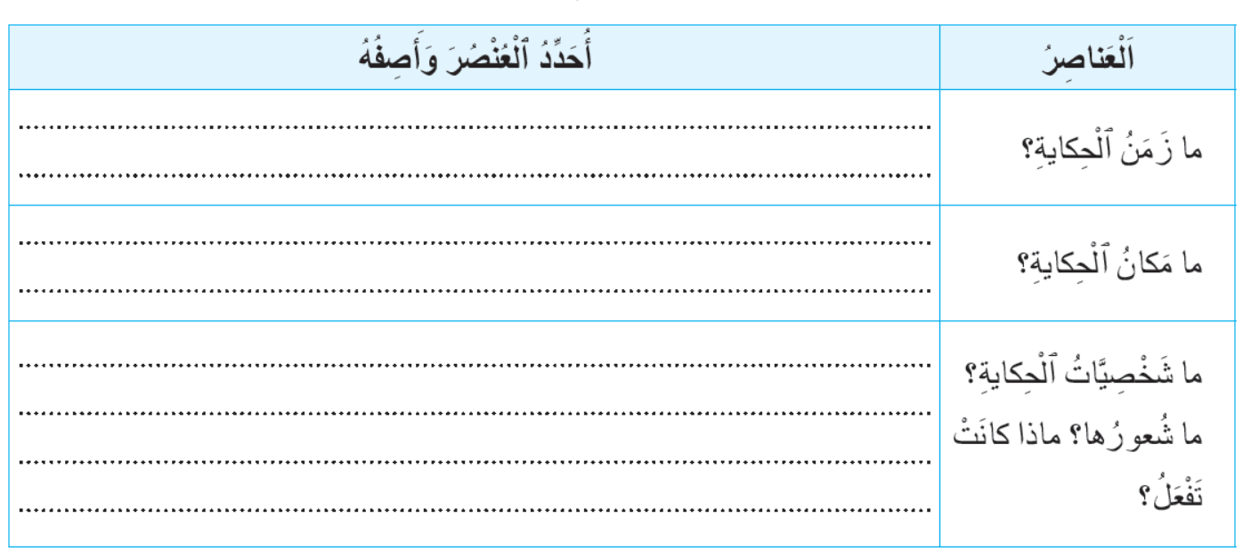
نصحح. من يقترح جواب للسؤال الأول؟ (مناقشة الجواب قبل الانتقال إلى السؤال الموالي.)
اختتام الحصة
إنتاج كتابي
إملاء
افتتاح الحصة

Slide 66
في المنزل. يمكنكم اقتراح أجوبة أخرى واستعينوا بها لكتابة فقرة منسجمة. سنصحح في الحصة المقبلة.
اختتام الحصة
إنتاج كتابي
إملاء
افتتاح الحصة

Slide 67
اختتام الحصة
اختتام الحصة
ماذا تعلمت اليوم؟
الواجب المنزلي.

Slide 68
من يذكرنا بكلمات تنطق فيها حروف دون رسمها؟
اختتام الحصة
إنتاج كتابي
إملاء
افتتاح الحصة
كَلِماتٌ تُنْطَقُ فيها حُروفٌ دونَ رَسْمِها.

Slide 69
من يذكرنا بكلمات ترسم فيها حروف دون نطقها؟
اختتام الحصة
إنتاج كتابي
إملاء
افتتاح الحصة
كَلِماتٌ تُرْسَمُ فيها حُروفٌ دونَ نُطْقِها.

Slide 70
ما الأسئلة التي تساعدنا على كتابة وضعية البداية لحكاية خيالية؟
اختتام الحصة
إنتاج كتابي
إملاء
افتتاح الحصة
ما ٱلْأَسْئِلَةُ ٱلَّتي تُساعِدُنا عَلى تَحْديدِ عَناصِرِ وَضْعِيَّةِ ٱلْبِدايَةِ؟

Slide 71
أذكركم بالواجب المنزلي. اقترحوا أجوبة أخرى واستعينوا بها لكتابة فقرة منسجمة.
اختتام الحصة
إنتاج كتابي
إملاء
افتتاح الحصة

Slide 72
الفائزون بنجمة السلوك هم:
اختتام الحصة
إنتاج كتابي
إملاء
افتتاح الحصة

Slide 73

إلى اللقاء في الحصة المقبلة.
اختتام الحصة
إنتاج كتابي
إملاء
افتتاح الحصة

Slide 74

بناء على إنجازات المتعلمين خلال الممارسة المستقلة
ما تقديرك لنسبة التحكم في هدف الدرس؟
تسجل النسبة على صفحة اليوم من مذكرة الأستاذ.

